Slide 1
সবাইকে সুস্বাগতম ও শুভেছা

Slide 2
অপু মজুমদার
প্রভাষক(আইসিটি)
লক্ষ্মীছড়ি কলেজ
খাগড়াছড়ি।
মোবাঃ ০১৮৭৯১৬০৬১৯
ইমেইলঃ apumajumder890@gmail.com
শ্রেণিঃ একাদশ
বিষয়ঃ তথ্য ও যোগাযোগ প্রযুক্তি
অধ্যায়ঃ দ্বিতীয়
সময়ঃ ৫০ মিনিট
তারিখঃ ১২/০২/২০১৯

Slide 3
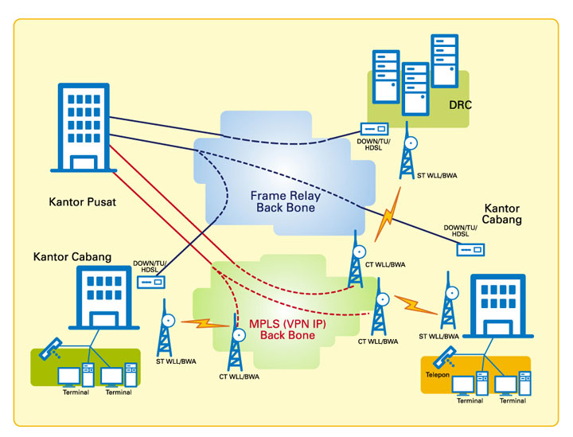
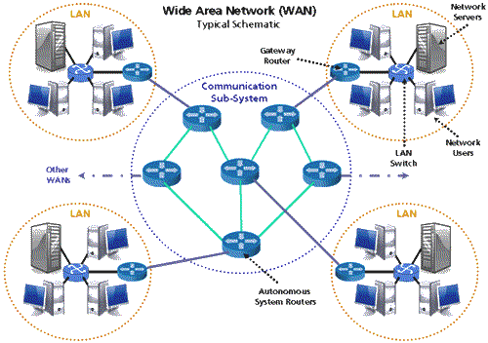
নিচের ছবিগুলো লক্ষ্য কর।
লোকাল এরিয়া নেটওয়ার্ক
মেট্টোপলিটন এরিয়া নেটওয়ার্ক
ওয়াইড এরিয়া নেটওয়ার্ক

Slide 4
কম্পিউটার নেটওয়ার্ক

Slide 5
শিখনফল
এই পাঠ শেষে শিক্ষার্থীরা-
কম্পিউটার নেটওয়ার্ক কি বলতে পারবে;
কম্পিউটার নেটওয়ার্কের প্রকারভেদ বলতে পারবে;
কম্পিউটার নেটওয়ার্ক প্রকারভেদগুলোর বর্ণনা করতে পারবে।

Slide 6
লোকাল এরিয়া নেটওয়ার্ক

Slide 7
মেট্টোপলিটন এরিয়া নেটওয়ার্ক

Slide 8
ওয়াইড এরিয়া নেটওয়ার্ক

Slide 9
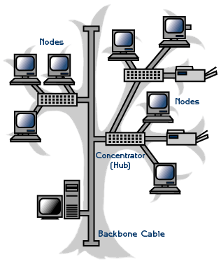
একক কাজ
প্রশ্নঃ কম্পিউটার নেটওয়ার্ক কাকে বলে?
তথ্য আদান-প্রদান করার জন্য পাশাপাশি বা দূরবর্তী স্থানে অবস্থিত দুই বা ততোধিক কম্পিউটারের মধ্যে যে যোগাযোগ ব্যবস্থা গড়ে ওঠে তাকেই কম্পিউটার নেটওয়ার্ক বলে।

Slide 10
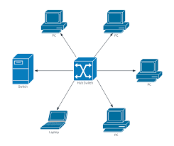
লোকাল এরিয়া নেটওয়ার্ক

Slide 11
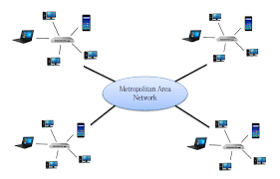
মেট্টোপলিটন এরিয়া নেটওয়ার্ক

Slide 12
ওয়াইড এরিয়া নেটওয়ার্ক

Slide 13
জোড়ায় কাজ
প্রশ্নঃ কম্পিউটার নেটওয়ার্ক কত প্রকার ও কি কি?
কম্পিউটার নেটওয়ার্ক
LAN
WAN
MAN
কম্পিউটার নেটওয়ার্ক তিন প্রকার

Slide 14
একই ভবন, পাশাপাশি অবস্থিত ভবন অথবা একটি শহরের ছোট একটি এলাকা নিয়ে যে নেটওয়ার্ক গড়ে তোলা হয় তাকে LAN (local Aria Network) বলে।
একটি বড় শহর বা পাশাপাশি অবস্থিত কয়েকটি ছোট শহরের বিভিন্নপ্রতিষ্ঠানের কম্পিউটার
সমূহের মধ্যে যে নেটওয়ার্ক গড়ে তোলা হয়, তাকে MAN (Metropoliton
Aria Network) বলে।

Slide 15
বিশাল এলাকা জুড়ে বিস্তৃত ( যেমন - অঞ্চল, দেশ, মহাদেশ বা বিশ্ব ) জুড়ে কম্পিউটার নেটওয়ার্ক সমূহের মধ্যে যে নেটওয়ার্ক গড়ে তোলা হয়, তাকে WAN
(World Wide Aria Network) বলে।

Slide 16
দলীয় কাজ
প্রশ্নঃ কম্পিউটার নেটওয়ার্ক প্রকারভেদগুলোর বর্ণনা কর।

Slide 17
মূল্যায়ন
প্রশ্নঃ LAN, MAN,WAN এর পূর্ণরুপ লিখ।
প্রশ্নঃ আমাদের কলেজের ল্যাবে কোন ধরনের নেটওয়ার্ক ব্যবহার করা হয়েছে ?

Slide 18
বাড়ীর কাজ
প্রশ্নঃ কম্পিউটার নেটওয়ার্ক ছাড়া আর অন্যান্য কি কি নেটওয়ার্ক রয়েছে তা বর্ণনা কর ।

Slide 19
ধন্যবাদ সবাইকে

